Slide 1
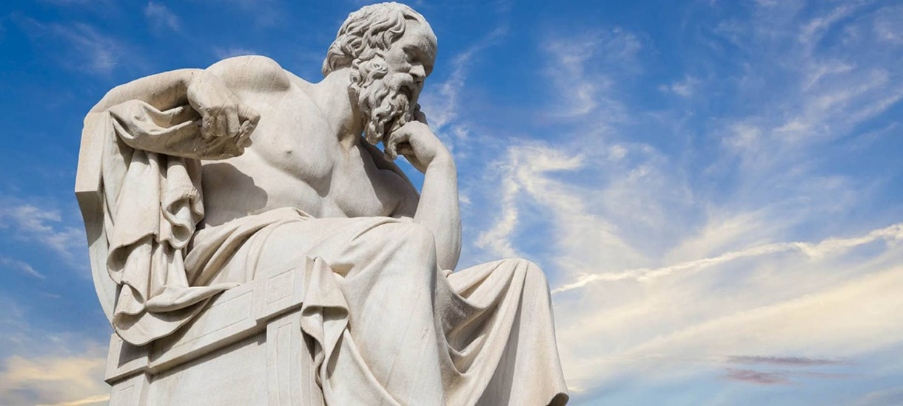
Філософія – семінар 4
Розвиток знання в арабській середньовічній культурі.
Підготував студент ІП-11 Головня Олександр

Slide 2
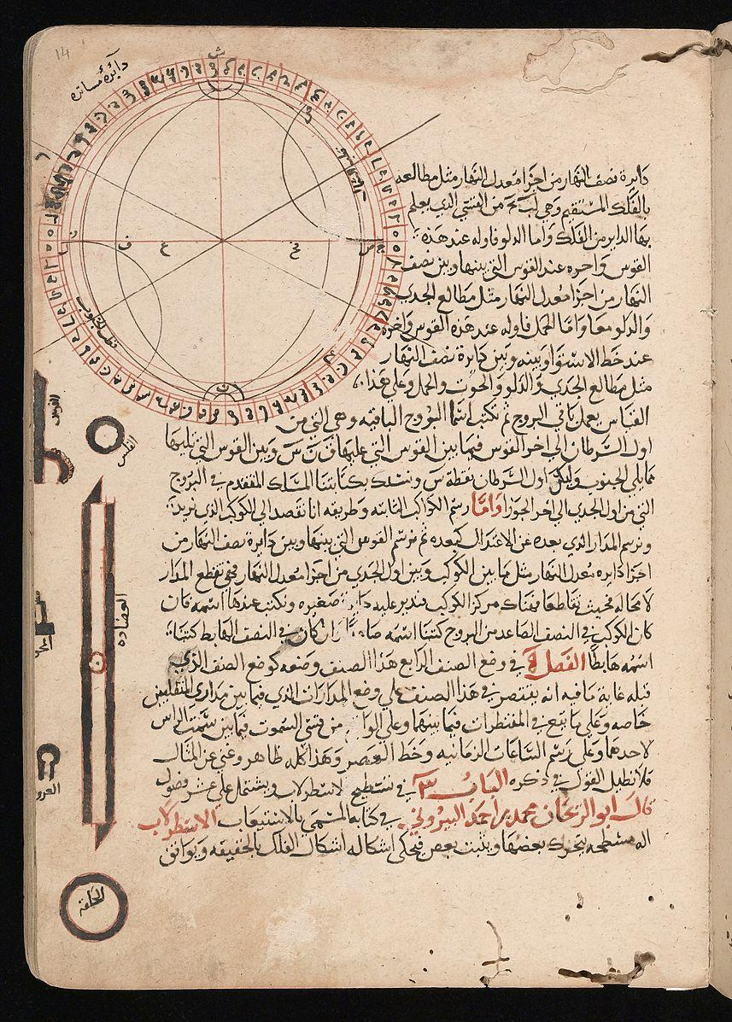
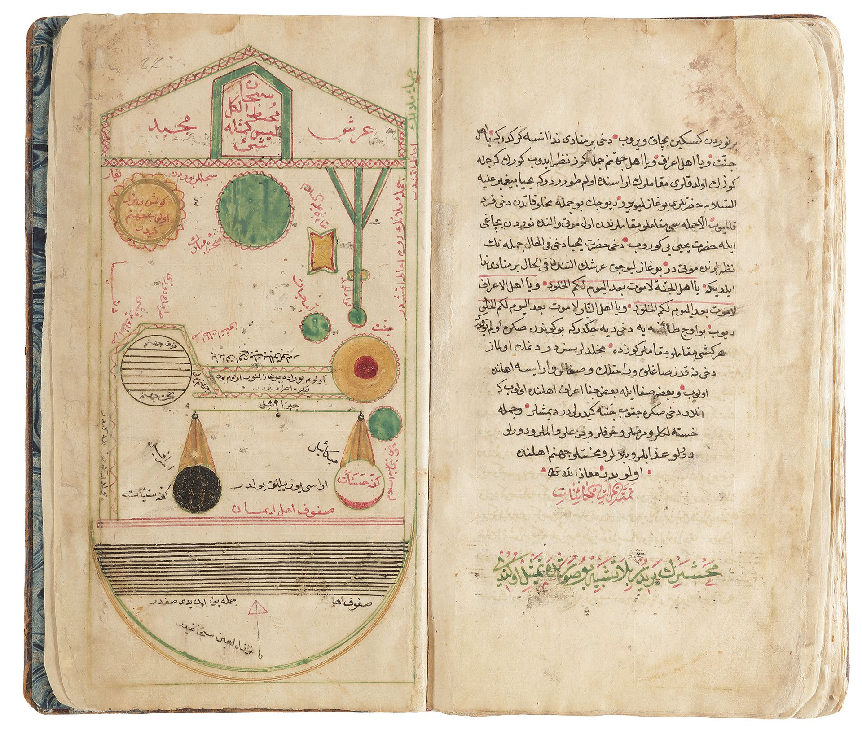
Золотий вік арабської науки
Цей період охоплює час приблизно з 8-го по 14-й століття н.е

Slide 3
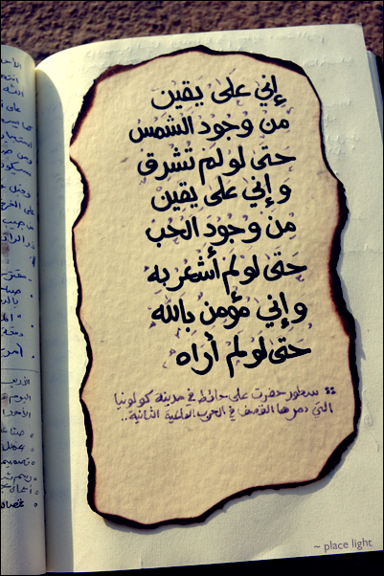
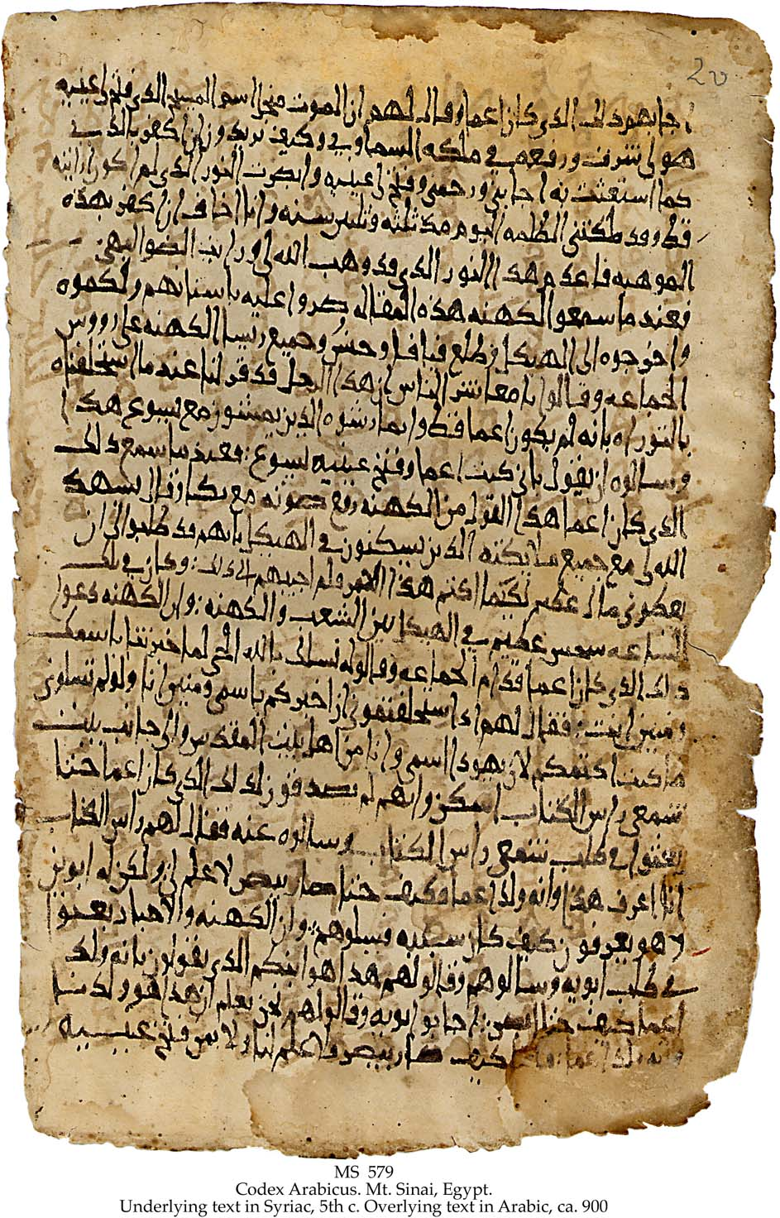
(Арабське письмо)
Зберігання та трансляція класичної спадщини:

Slide 4
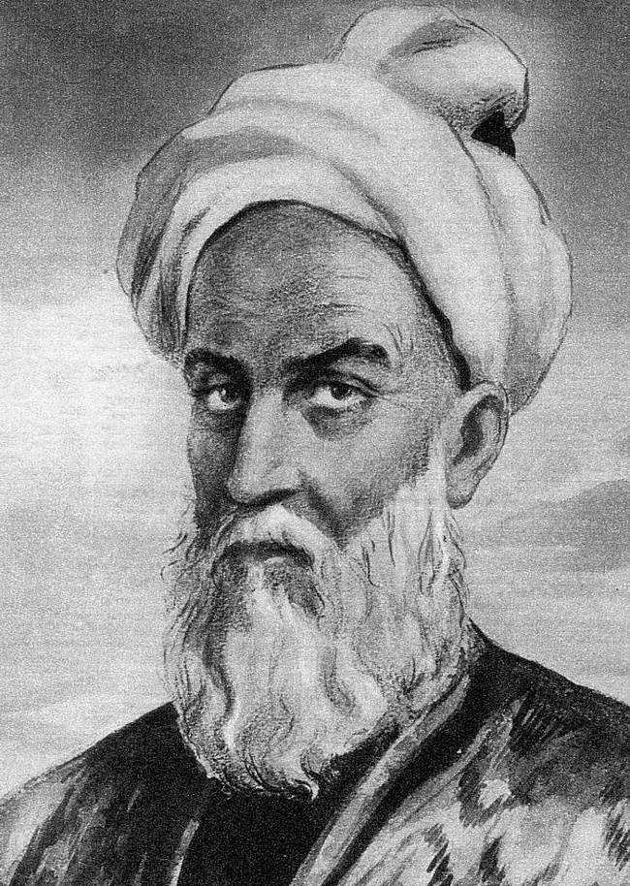
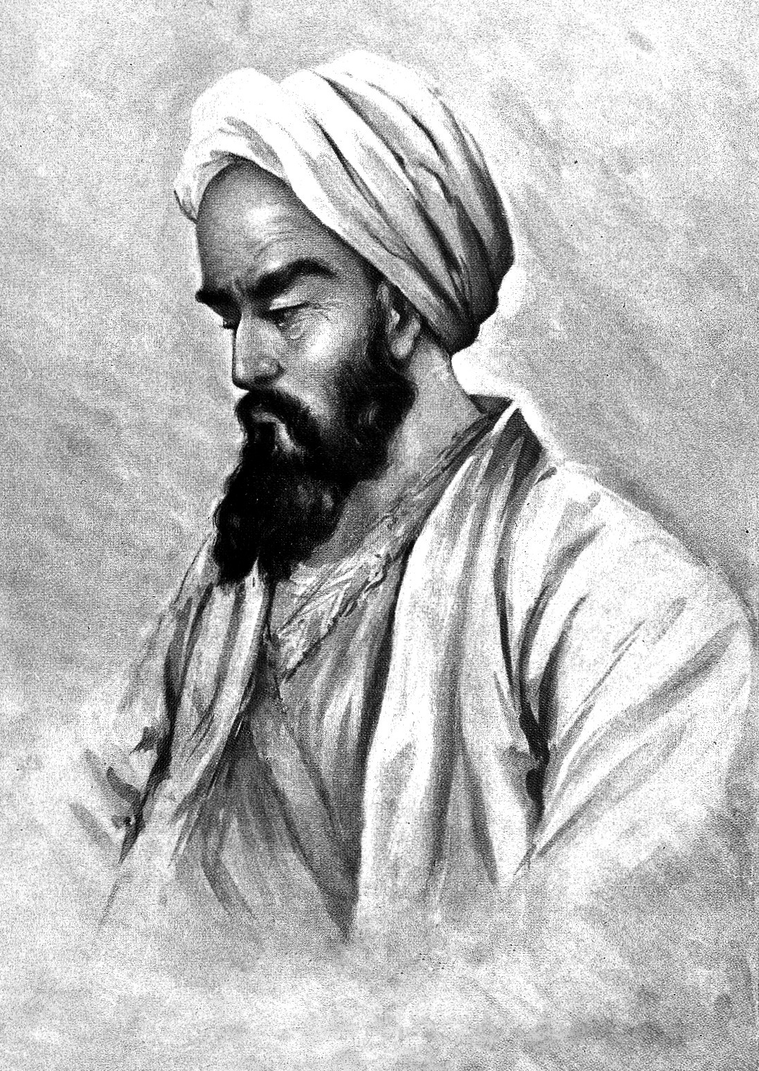
Медицина:
Авіценна (Ібн Сіна)
Абу́ Бакр Муха́ммад ібн Закарія́ ар-Разі

Slide 5
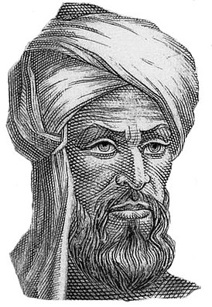
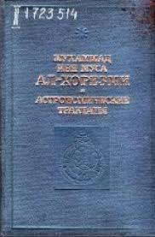
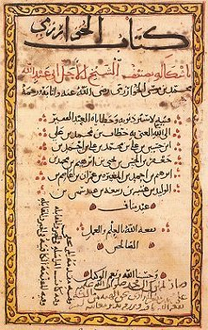
Математика та астрономія:
Аль-Хорезмі
"Китаб ал-Мукабала",

Slide 6
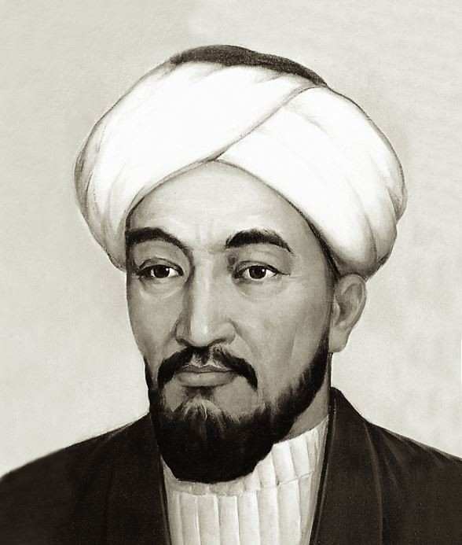
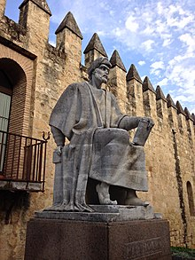
Філософія та теологія:
Аль-Фарабі
Аверроес

Slide 7
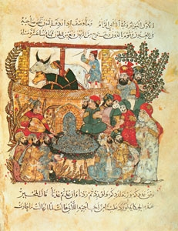
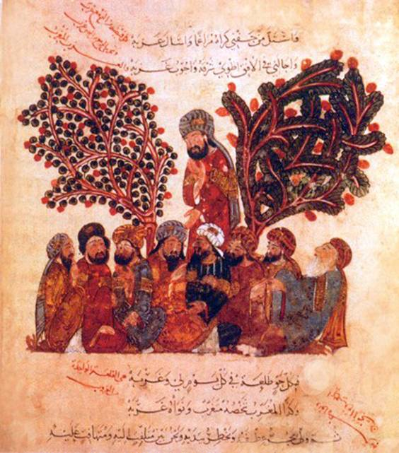
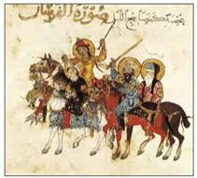
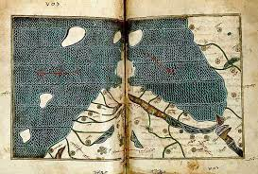
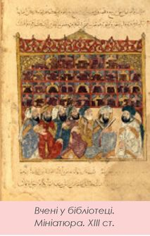
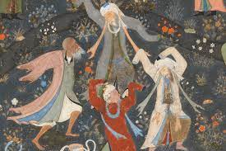
Література та поезія:

Slide 8
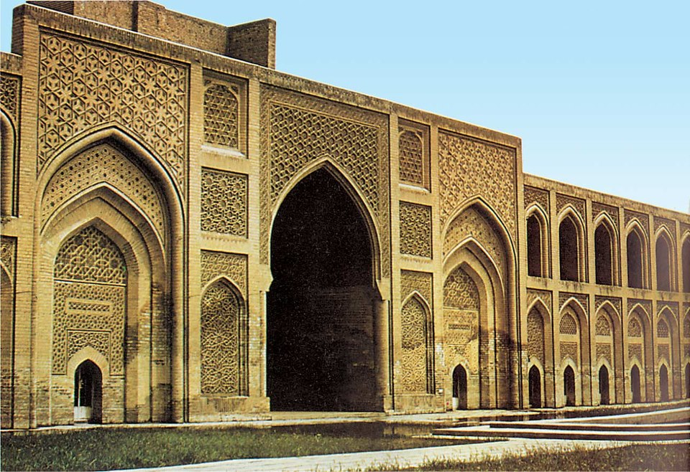
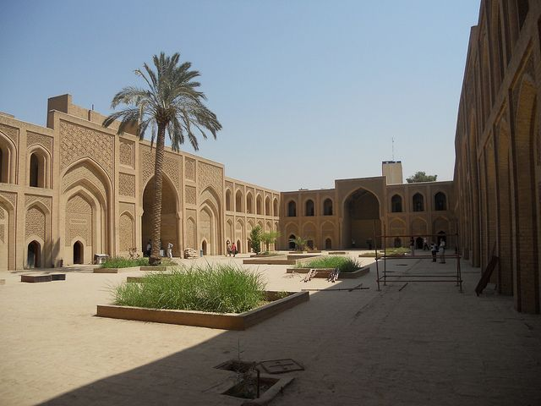
Освіта та навчальні заклади:
Багдацький будинок знань

Slide 10

Дякую за увагу!

